Slide 1
Clase 13 de 20 Fecha: miércoles, 24 de enero
Unit 5 ¿Qué haces?
¿Lo que vamos a aprender?
Introducción:
- weights & measures
- how much & how many

Slide 2
¿Cuál es la pregunta?
-¿ ?
-Sí, conozco a Carlos
Conoces a Carlos

Slide 3
Volver
Vuelv
Vuelv
Vuelv
Volv
Volv
Vuelv
o
es
e
emos
éis
en

Slide 4
Gastar
Gast
Gast
Gast
Gast
Gast
Gast
o
as
a
amos
áis
an

Slide 5
Ramo de flores
Racimo de uvas

Slide 6
Audición
Dictado. Escribe lo que escuches
Una lata de olivas
Media docena de huevos
Una caja de galletas
Un bote de mermelada
Un paquete de patatas fritas

Slide 7
Libro p81, Act. 4 a
1. Clasifica estos alimentos en los siguientes grupos
2. Ahora escucha y comprueba – CD1.4
Bacalao
Cordero
Lomo
Merluza
Patatas
Galleta
Plátanos
Salchichas
Tomates
Cebollas
Chorizo
Lechuga
Manzanas
Naranjas
Peras
Pollo
Sardinas
Trucha
Mermelada
Arroz
Ternera
Salchichón
Langostinos
Pan
Verdulería | Frutería | Pescadería | Carnicería | Tienda
El
El
Las
El
La
El
El
Cordero
Lomo
Salchichas
Pollo
Ternera
Salchichón
Chorizo
Las
Los
Las
La
Patatas
Tomates
Cebollas
Lechuga
Los
Las
Las
Las
Plátanos
Naranjas
Peras
Manzanas
El
La
La
Las
Los
Bacalao
Merluza
Trucha
Sardinas
Langostinos
La
La
El
El
Galleta
Mermelada
Arroz
Pan
3. Escribe el artículo para cada palabra. (el/la/los/las)

Slide 8
Libro p81, Act. 5 - Habla con tu pareja
Act. 6
- Lee y une
- Escucha y comprueba
CD1.5
Libro p81, Atención: doscientos/as

Slide 9
Medidas y pesos
Docena
Kilo
Litro
Cuarto kilo
100 gramos
Medio kilo
Medio litro
Media docena
de…

Slide 10
Envases
Caja
Bote
Paquete
Lata
Bolsa
Box
Jar
Packet
Tin
Bag

Slide 11
Los números
1. ¿Qué número es?
55
19
87
5
Diecinueve
Ochenta y siete
Cinco
Cincuenta y cinco
76
42
10
Setenta y seis
Cuarenta y dos
Diez
13
69
26
67
Trece
Sesenta y nueve
Veintiséis
Sesenta y siete
2. ¿Cómo se dicen los números del 100 al 1000?
100
200
300
400
500
600
700
800
900
1000
Cien
Doscientos
Trescientos
Cuatrocientos
Quinientos
Seiscientos
Setecientos
Ochocientos
Novecientos
Mil
Cien
Doscientos
Trescientos
Cuatrocientos
Quinientos
Seiscientos
Setecientos
Ochocientos
Novecientos
Mil
¡Atención! Para decir un número entre 101 y 199 usamos “Ciento”
342 = 300 + 40 y 2
614 = 600 + 14

Slide 12
- ¿Cuánto vino? - ¿Cuánta limonada? - ¿Cuántos huevos? - ¿Cuántas peras?
Libro p82, Gramática

Slide 13
INTRODUCCIÓN:
HOW MUCH /HOW MANY
Masculino
¿Cuánto…?
HOW MUCH?
Femenino
¿Cuánta…?
Masculino
Cuántos…?
HOW MANY?
Femenino
Cuántas…?
1. Completa las siguientes frases con cuánto/a/os/as
cuánta
¿_________________ leche?
¿_________________ patatas?
¿_________________ botellas de vino?
¿_________________ litros de leche?
¿_________________ plátanos?
¿_________________ azúcar?
¿_________________ agua?
¿_________________salchichas?
¿_________________ kilos de salchichas?
¿_________________ arroz?
cuánta
cuántas
cuánta
cuántas
cuántas
cuántos
cuántos
cuánto
cuántos

Slide 14
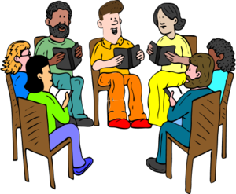
Libro p82, Act. 7
- Identifica la comida
Escucha CD1.6
Lee en parejas

Slide 15
Libro p82, Act. 9
a. Une las listas
b. Escucha y comprueba
CD1.7
Lee en parejas
c. Responde 1-5

Slide 16
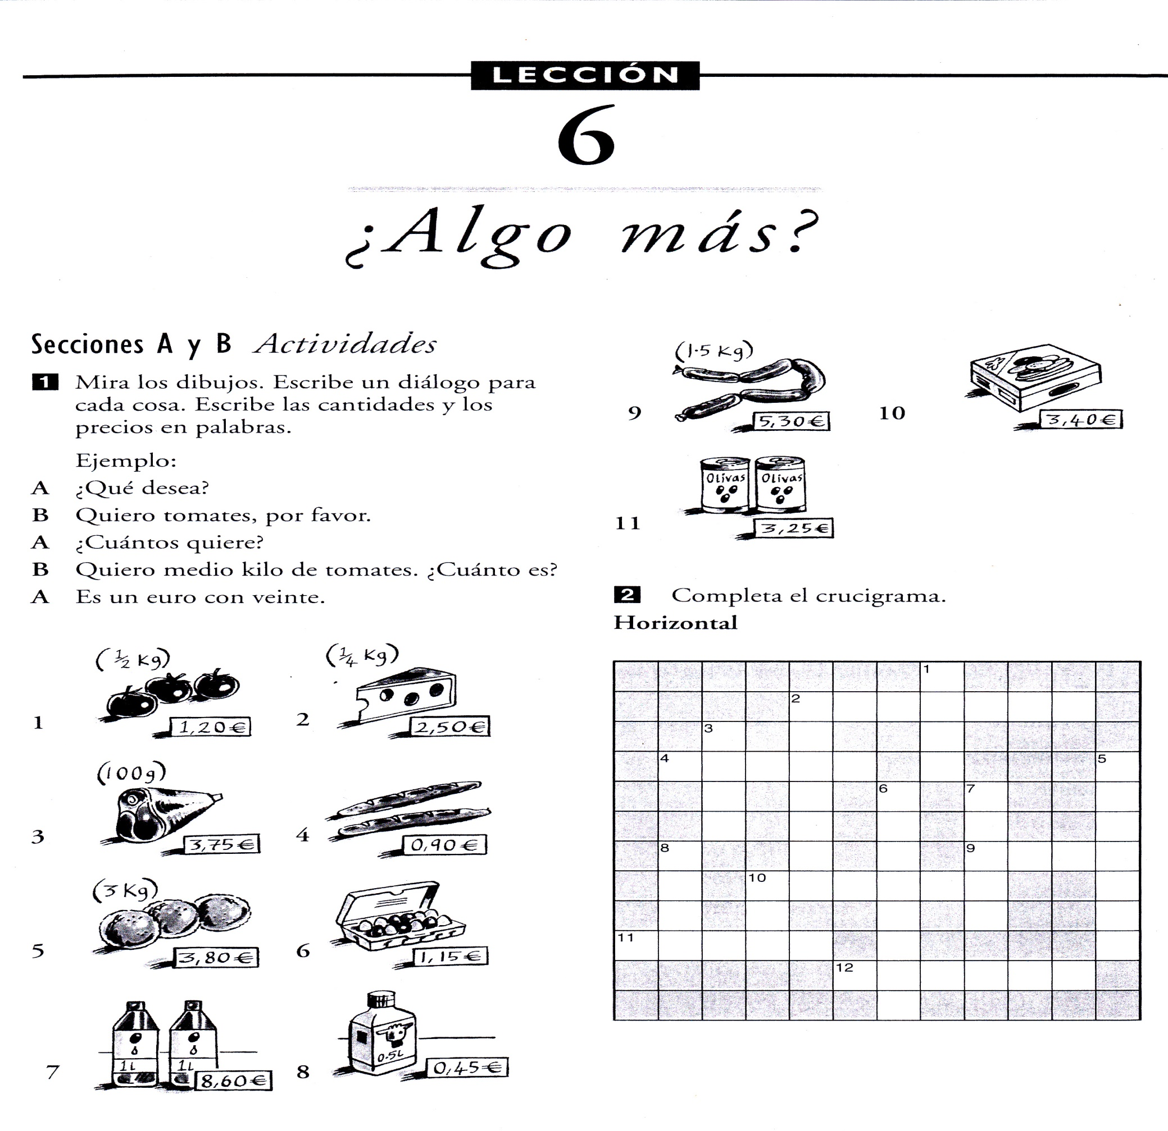

Slide 17
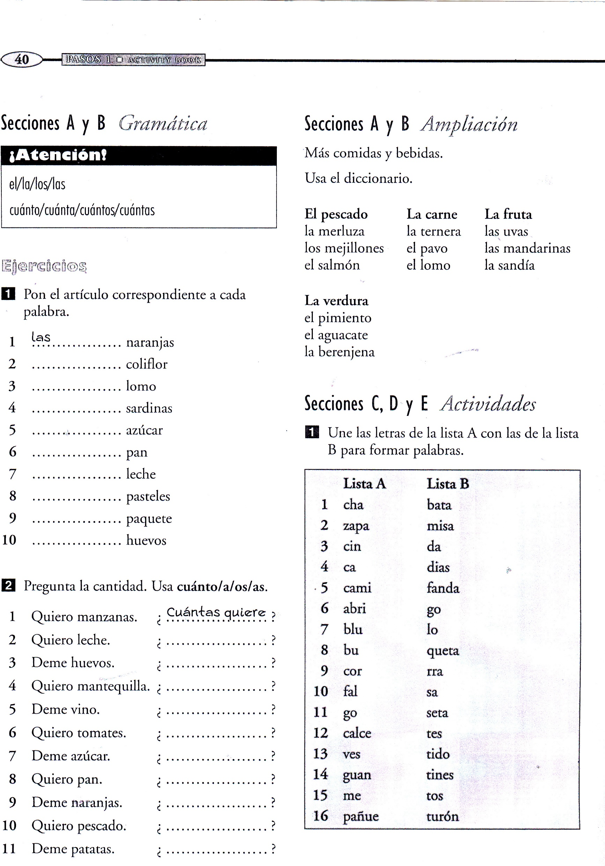
No need to do this one just yet

Slide 18
Los deberes
Copias
2. Escribe 1 o 2 oraciones en el pasado
de lo que hiciste (= what you did) la semana
pasada y escribe 1 oración de lo que harás
(= what you will do) la próxima semana

